Slide 1
자율주행 인공지능 및 제어 · 중간발표
로봇박람회 가는 길을
자율주행차가 달린다
역할 분담
A
[이름] 도로 구축 · 구간 1, 2
지도 변환, 차선·신호 보정
B
[이름] 도로 구축 · 구간 3, 4
램프·분기 연결, 경로 검증
성균관대 자연과학캠퍼스 → 일산 킨텍스 · 59.4 km
C
[이름] 일반 차량 · 데이터
교통량·경로 생성, 데이터 수집
수원
킨텍스
1
2
3
4
D
[이름] AV 학습 · 평가
관측·보상 설계, 학습, 프로젝트 페이지
팀 [팀 이름]
Notes:
안녕하세요, [팀 이름]입니다. 저희는 이번 학기 수업 일정에 있는 킨텍스 로봇박람회 견학에서 착안해, 성균관대 자연과학캠퍼스에서 일산 킨텍스까지 실제로 가는 59.4km 경로를 자율주행 환경으로 만듭니다. 역할은 오른쪽과 같이 도로 구축 두 명, 일반 차량과 데이터 한 명, AV 학습과 평가 한 명으로 나눴습니다. (약 20초)

Slide 2
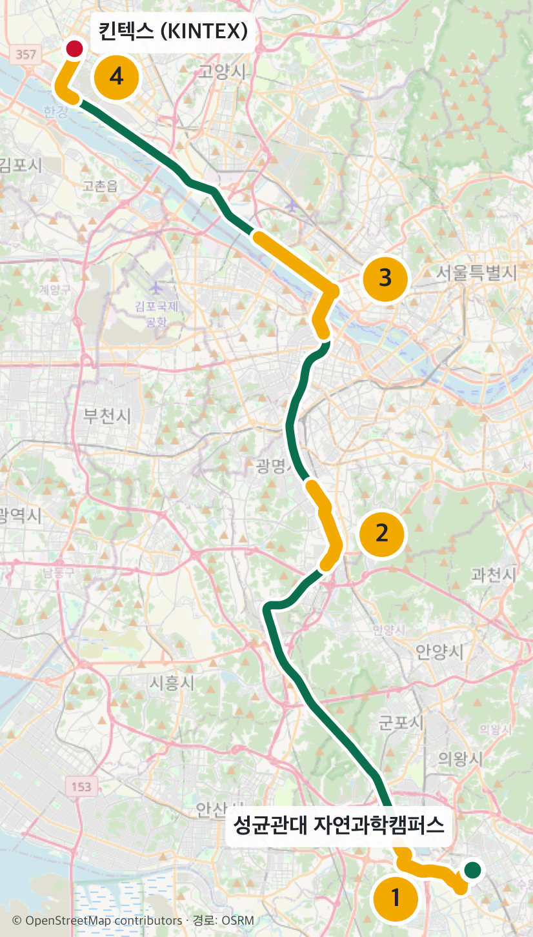
왜 이 길인가
수업에서 실제로 가는 길에, 수도권 도로 유형이 한 줄로 이어져 있다
1
실제로 가는 길
킨텍스 로봇박람회 견학 경로. 발표 영상과 견학 보고서가 하나의 이야기로 이어진다
2
도로 유형이 다양함
캠퍼스 앞 도심 교차로 → 고속도로 → 지하 고속화도로 → 한강 횡단 → 자유로
3
결정 없이는 도착 못 함
출구를 놓치면 다른 도시로 빠진다. 합류·분기 지점마다 차선 판단이 필요하다
59.4 km
23 곳
4 개
전체 경로
합류·분기·회전
학습·평가 구간
Notes:
이 길을 고른 이유는 세 가지입니다. 첫째, 수업에서 실제로 가는 길입니다. 둘째, 캠퍼스 앞 도심 교차로부터 고속도로, 서부간선지하도로, 한강 횡단, 자유로까지 수도권 도로 유형이 한 경로에 다 있습니다. 셋째, 합류와 분기가 23곳이라 출구를 놓치면 목적지에 갈 수 없습니다. 즉 차선을 언제 바꿀지가 핵심인 도로입니다. (약 35초)

Slide 3
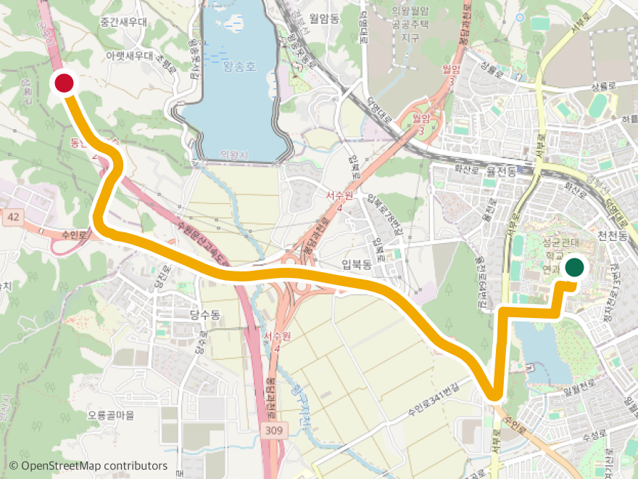
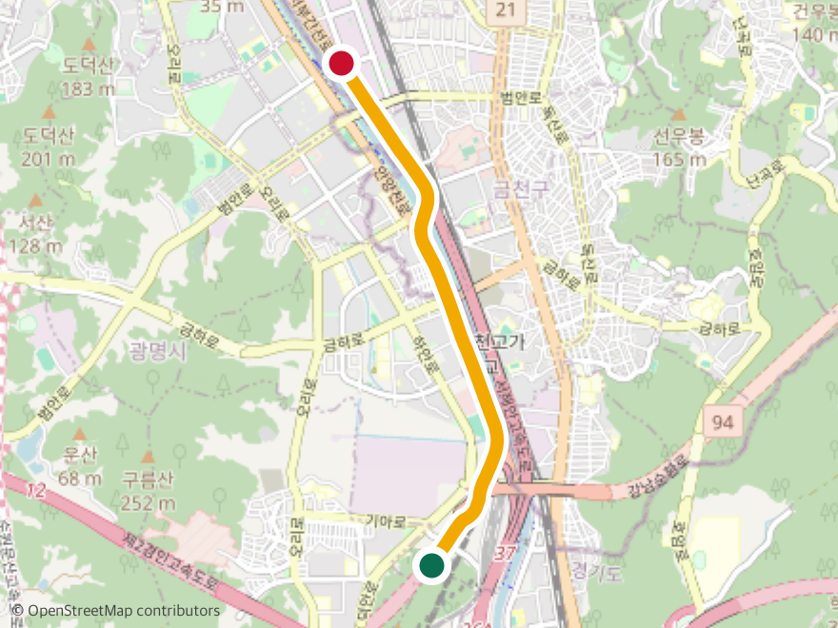
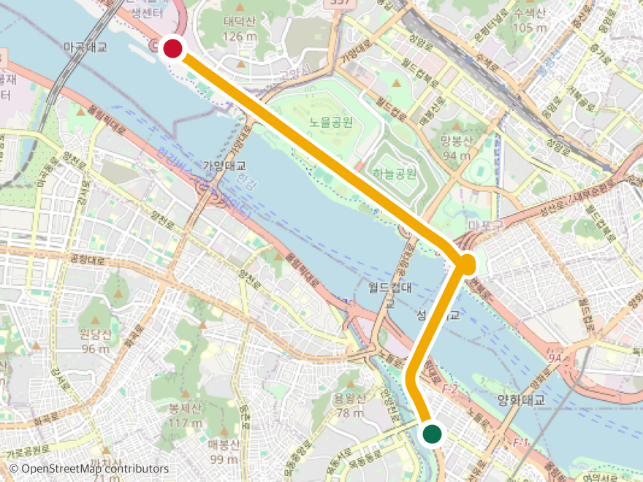
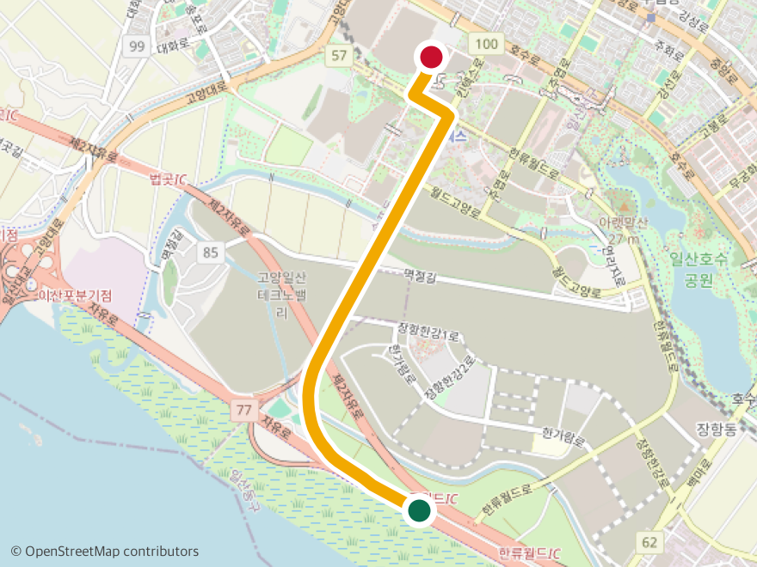
4개 구간으로 나눠 구현한다
59.4 km 전체는 시연 영상으로, 학습·평가는 성격이 다른 대표 구간 4곳에서
1
2
3
4
출발 6.2 km
분기 4.8 km
한강 7.5 km
도착 3.6 km
캠퍼스 → 수인로 → 수원문산고속도로
수원문산고속도로 → 서부간선도로
서부간선로 → 성산대교 → 강변북로 → 자유로
자유로 → 진출 램프 → 킨텍스로
· 신호 교차로
· 진입 램프 합류
· 고속도로 간 연결
· 지상·지하도로 갈림길
· 한강 횡단
· 합류·진출 엇갈림
· 출구 차선 확보
· 도심 신호, 목적지
OpenStreetMap
지도 받기
SUMO 도로로
변환
로드뷰로 차선·
신호 보정
구간별 학습·
평가
전체 경로
시연 영상
Notes:
60km를 통째로 학습하면 한 에피소드가 한 시간이 넘고, 23곳을 모두 무사히 지나야 해서 충돌률 5%를 맞추기 어렵습니다. 그래서 성격이 다른 대표 구간 네 곳을 골랐습니다. 출발 구간은 신호 교차로와 고속도로 진입, 분기 구간은 지상·지하도로 갈림길, 한강 구간은 성산대교와 강변북로 합류, 도착 구간은 자유로 진출과 킨텍스 도착입니다. OpenStreetMap을 SUMO로 변환한 뒤, 지도 데이터에 빠진 차선 수와 신호를 로드뷰로 보정합니다. (약 40초)

Slide 4
도로 구조가 AV의 결정을 만든다
구조 → 일반 차량과의 상호작용 → AV가 내려야 하는 결정
도로 구조
일반 차량과의 상호작용
AV의 결정
진입 램프 합류
본선 차량 사이 틈이 계속 바뀜
합류 시점과 속도
1
분기 · 출구
직진 차량과 출구 차량이 차선을 엇갈림
출구 차선으로 언제 옮길지
2·4
합류·진출 엇갈림
들어오는 차와 나가는 차가 짧은 구간에서 교차
양보할지, 틈으로 들어갈지
3
신호 교차로
신호 대기열, 좌회전 차량
정지·출발, 대기열 뒤 감속
1·4
다중 차선
느린 차량, 끼어드는 차량
추월과 차간거리 유지
전체
관측에 추가할 정보 목표 출구까지 남은 거리 · 가야 할 차선 · 신호 상태와 정지선까지 거리
Notes:
구조마다 생기는 상호작용과 AV의 결정을 정리했습니다. 합류에서는 합류 시점과 속도, 분기와 출구에서는 언제 출구 차선으로 옮길지, 한강 구간의 엇갈림에서는 양보할지 들어갈지, 신호 교차로에서는 정지와 출발을 결정해야 합니다. 지금 기본 관측에는 목표 출구와 신호 정보가 없어서, 이 세 가지를 관측에 추가할 계획입니다. (약 40초)

Slide 5
수집할 데이터
기본 수집 항목 전부 + 위치·속도 같은 절대 상태 + 경로 정보 추가
구분 | 컬럼 | 단위 | 의미
기본 | episode, t | 회, 스텝(0.5초) | 에피소드 번호와 시간 순서
기본 | observation, next_observation | 31차원, -1~1 | AV가 보는 주변 5개 차선 정보
기본 | action_raw | 2차원, -1~1 | 가감속, 차선변경 명령
기본 | reward, terminated, truncated | - | 보상, 충돌·도착 종료, 시간초과
절대 상태 | ego_x, ego_y | m | 지도 좌표 위 AV 위치
절대 상태 | ego_speed, ego_lane, ego_road_id | m/s, 번호, ID | AV 속도, 차선, 도로 구간
절대 상태 | vehicles | m, m/s | 모든 차량의 위치·속도·차선
추가 제안 | segment_id, route_progress | 1~4, m | 구간 번호, 경로상 진행 거리
추가 제안 | dist_to_exit, target_lane_offset | m, 차선 수 | 출구까지 거리, 목표 차선까지 차이
추가 제안 | tls_state, dist_to_stopline | 적·황·녹, m | 신호 상태, 정지선까지 거리
저장 NPZ(학습용 배열) + JSONL.GZ(전체 상태) → Hugging Face 공개 규모 1,000만 개 이상, 4개 구간 병렬 수집
Notes:
데이터는 제공된 기본 수집 코드의 항목을 모두 포함하고, 교수님이 필수라고 하신 절대 상태로 AV와 모든 차량의 위치, 속도, 차선을 저장합니다. 여기에 구간 번호, 경로 진행 거리, 출구까지 거리와 목표 차선, 신호 상태를 추가로 제안합니다. 학습용은 NPZ, 전체 상태는 JSONL로 저장해 허깅페이스에 올리고, 네 구간을 병렬로 수집해 10의 7승 개 이상을 모을 계획입니다. 감사합니다. (약 40초)

